Slide 1
CLCD LAB

Slide 2
LAB
가감산기 제작
1+23-5+2+6-5+3-1+105
=129
CLCD
+ | -
2 keys on
CLCD module
7 | 8 | 9
4 | 5 | 6
1 | 2 | 3
Keypad on breadboard
=
0

Slide 3
키의 기능
  입력키
    숫자버튼: 숫자를 입력하고 CLCD에 표시
    + : 합
    - : 차. 최초에 입력되면 minus 기호.
    =: 연산 결과의 출력
  화면 출력
    첫째 줄부터 출력하며, 공간이 차면 다음 줄로 간다.
    두줄까지 찼을 때 웬만하면 식이랑 답 둘다 나오게 하는게 좋음
    식+답이 두줄을 넘어가는 경우엔 답만이라도 출력할 수 있게 해야함
    두 줄이 넘어가는 계산 식의 출력은 옵션
  계산은 전체 수식을 입력 후 하나의 식으로 간주하여 계산
  계산 완료 후 숫자 키를 입력하면 화면을 지우고 처음부터 표시
  제한: WiringPi의 lcd library를 사용하지 말 것.
  Optional implementation (가산점)
    계산 후 ‘+’ 또는 ‘-’ 입력 : 이전 연산 결과부터 계산
    두 줄이 넘어가는 계산 식 계산
제출물 (Soft & hard copy)
  설계 문서 : 알고리즘 설명 및 프로그램의 구조
  소스코드 ➔ 이러닝 사이트
제출 및 검사
  테스트 일 수업시간 전에 제출
  각자 프로그램 수행하여 동작 확인

Slide 4
CLCD module port information
CLCD
LED
 | WiringPi | Target
LCD_RS | 7 | #83
LCD_E | 0 | #88
LCD_D4 | 2 | #116
LCD_D5 | 3 | #115
LCD_D6 | 1 | #87
LCD_D7 | 4 | #104
 | WiringPi | Target
LED1 | 21 | #101
LED2 | 22 | #100
LED3 | 23 | #108
LED4 | 24 | #97
LED5 | 11 | #118
LED6 | 26 | #99
LED7 | 27 | #98
Button
 | WiringPi | Target
BTN1 | 5 | #102
BTN2 | 6 | #103

Slide 5
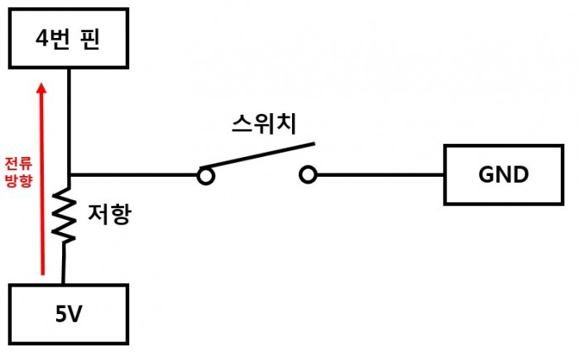
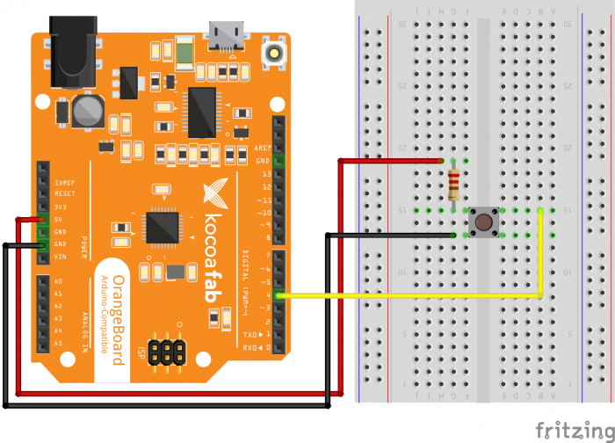
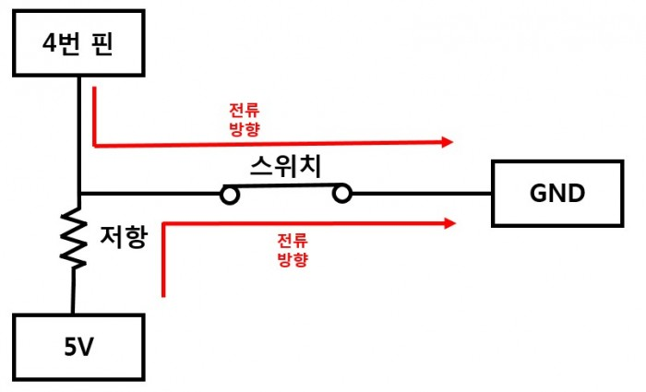
Button pull-up/down
Pull-up
  example

Slide 6
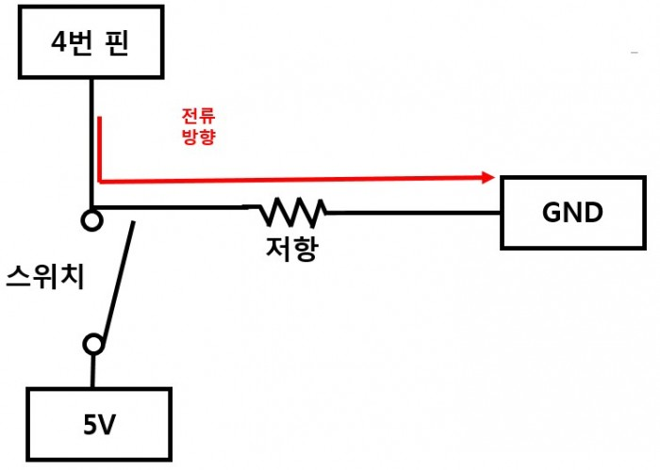
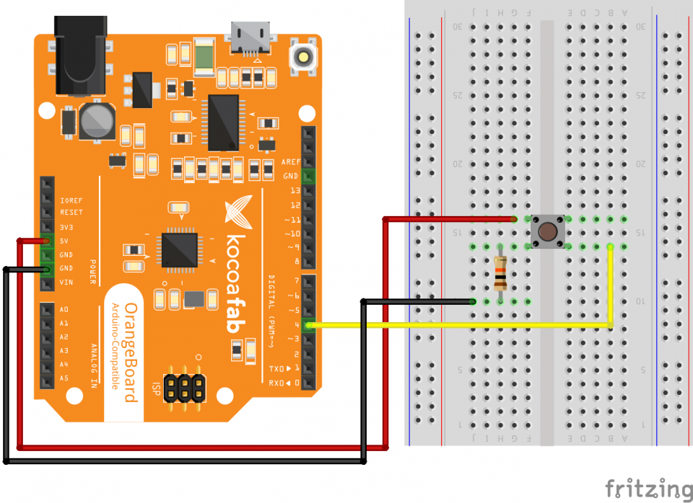
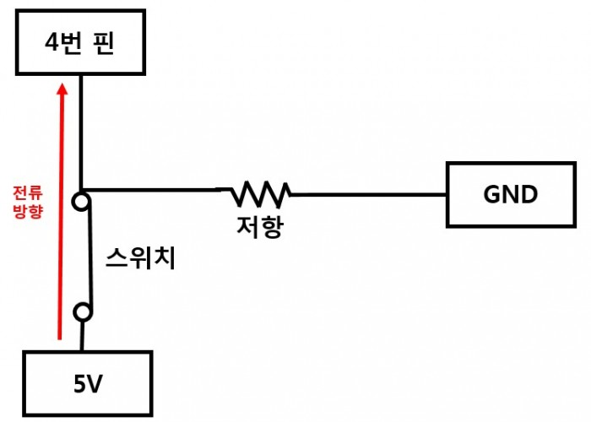
Button pull-up/down
Pull-down
  Example

Slide 7
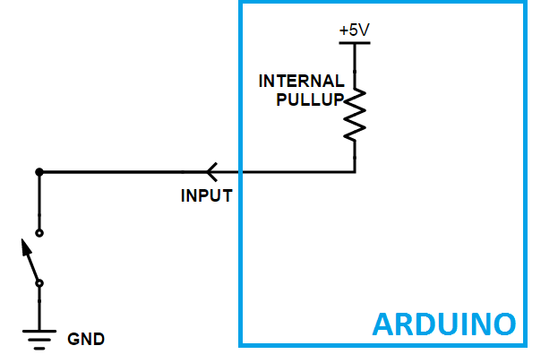
Button pull-up
WiringPi
    // Button Pull Up Enable.
    pinMode (PORT_BUTTON1, INPUT); pullUpDnControl (PORT_BUTTON1, PUD_UP);
    pinMode (PORT_BUTTON2, INPUT); pullUpDnControl (PORT_BUTTON2, PUD_UP);
GPIO

